Slide 1

Lasha Tavlalashvili

Slide 2
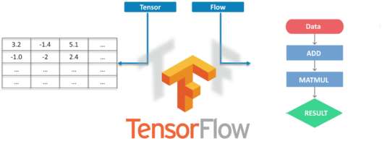
რა არის TensorFlow?

Slide 3
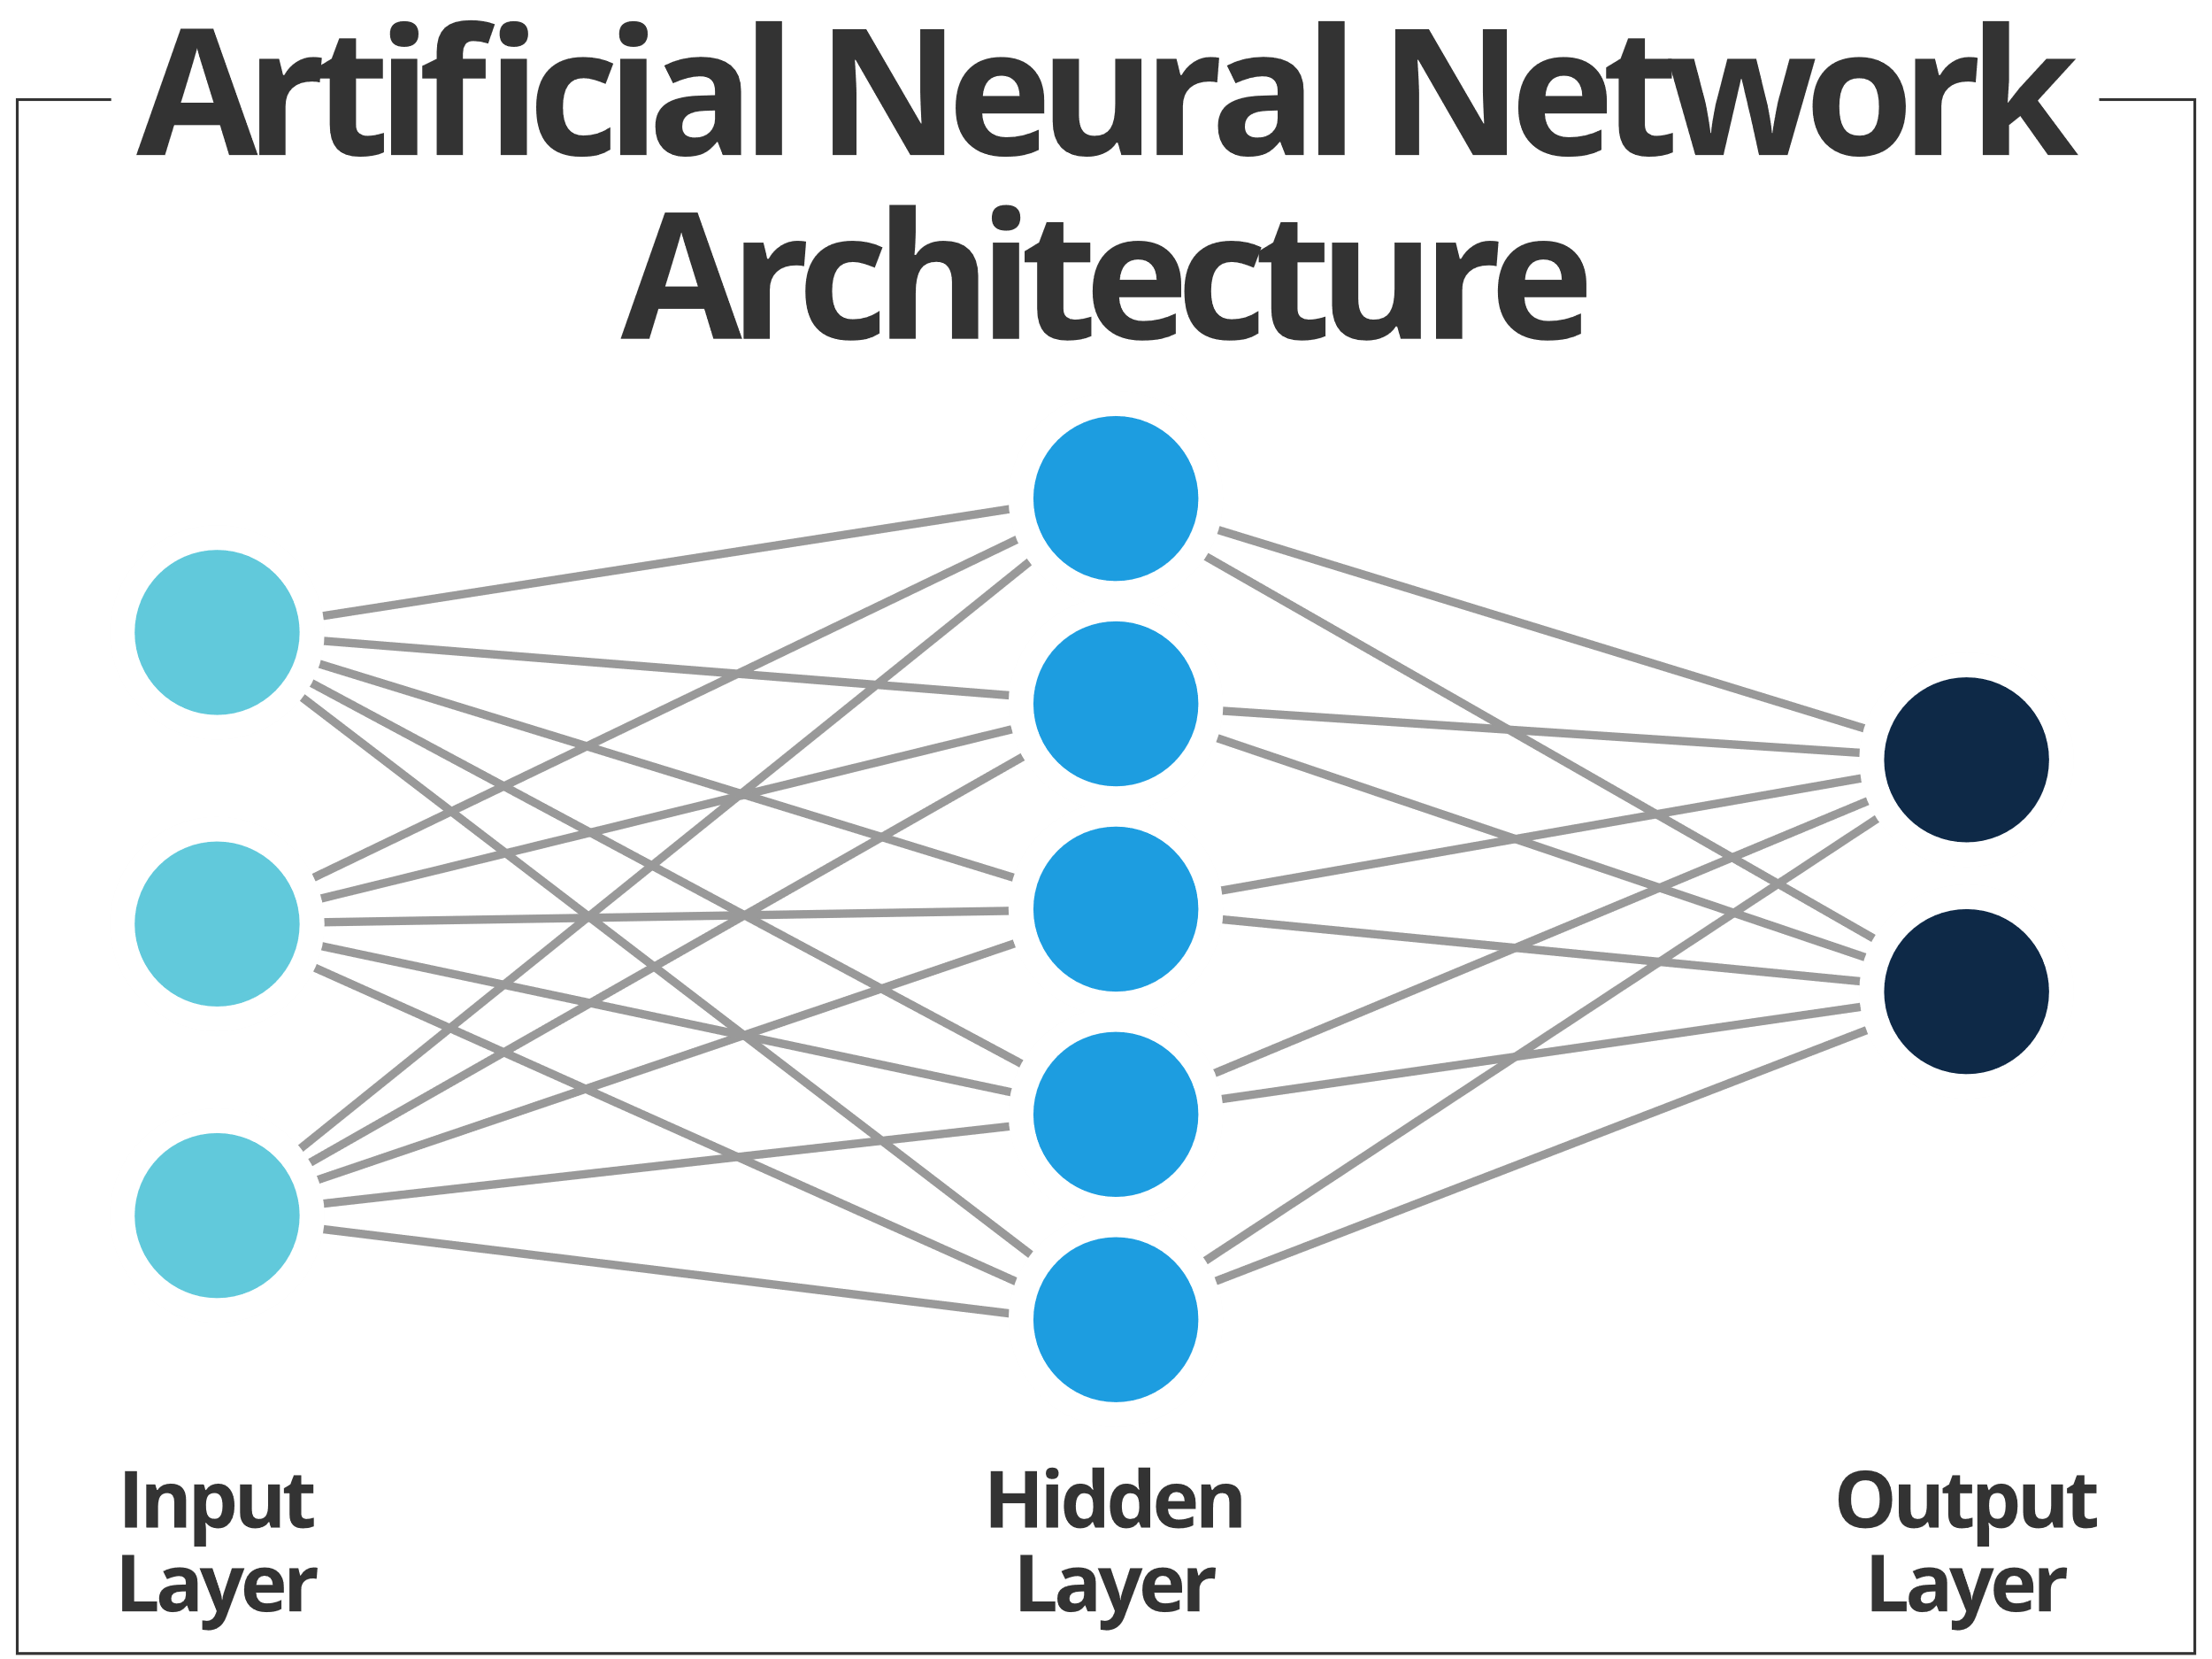
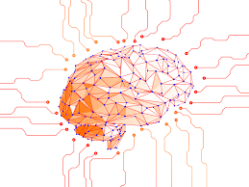
რა არის ნერვული ქსელი?

Slide 4

როგორ მუშაობს TensorFlow?

Slide 5


Slide 6
DEMO

